Slide 1
আজকের ক্লাসে সবাইকে স্বাগত

Slide 2
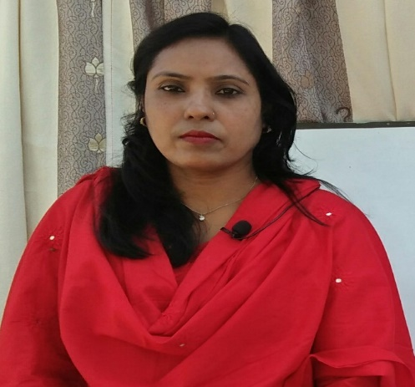
পরিচিতি
পাঠ পরিচিতি
শ্রেনিঃ ৩য়
বিষয়ঃ আমার বাংলা বই
মূলপাঠঃ পাখিদের কথা
বিশেষ পাঠঃ রোজ সকালে ----- ফুটিয়ে দেয়।
পৃষ্ঠাঃ ৫২
সময়ঃ ৪০ মিনিট

Slide 3
এসো ভিডিও দেখিঃ

Slide 4
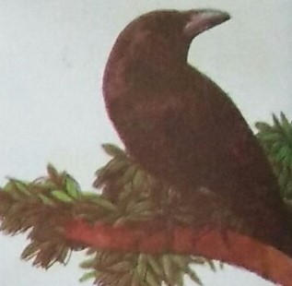
এসো ছবি দেখিঃ

Slide 5
নতুন শব্দ খুঁজে বের করিঃ
রোজ = প্রতিদিন।
প্রতিবেশী = পড়শি,কাছাকাছি বসবাস করে যারা।
পরিচিত = চেনা।
ঝাঁক = দল।

Slide 6
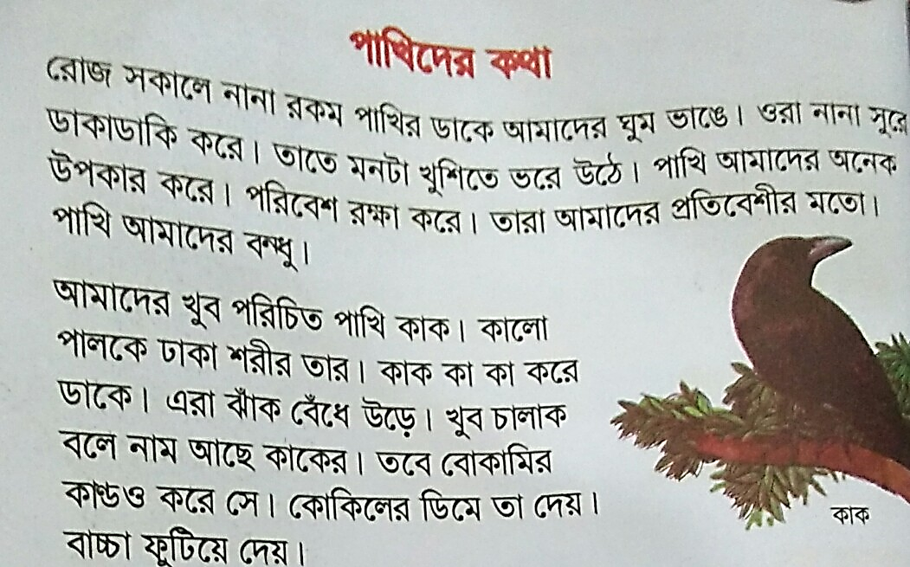

Slide 9
যুক্তবর্ণগুলো ভেঙ্গে দেখাইঃ
রক্ষা
ক্ষ
ক
ষ
বন্ধু
ন্ধ
ন
ধ
কাণ্ড
ণ্ড
ণ
ড

Slide 10
নিচের প্রশ্নটির উত্তর দাওঃ
১) কারা আমাদের প্রতিবেশীর মতো?

Slide 11
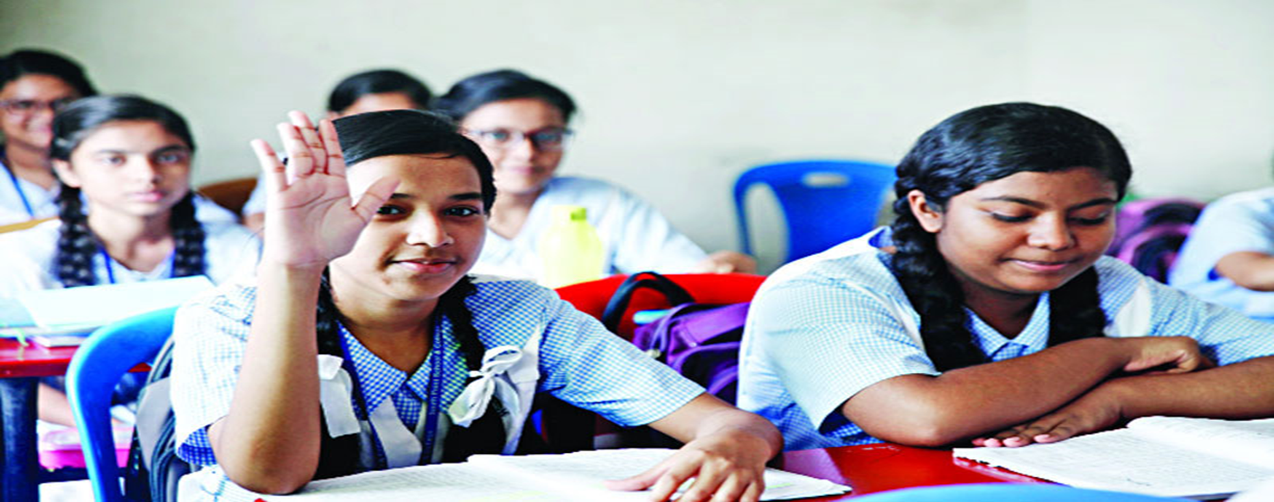
মূল্যায়ন
১। কারা আমাদের প্রতিবেশীর মতো?

Slide 12
বাড়ির কাজ
১। কাক পাখি সম্পর্কে ৩টি বাক্য লিখে আনবে ।

